Slide 1
Un algoritmo distribuído de Ruin & Recreate
para el problema de ruteo de vehículos con
ventanas de tiempo
Andrés Martínez Quijano
Directora: Dra. Irene Loiseau

Slide 2
Agenda
Introducción al problema
Ruin & Recreate
La solución propuesta
Resultados obtenidos
Conclusiones y trabajo futuro

Slide 3
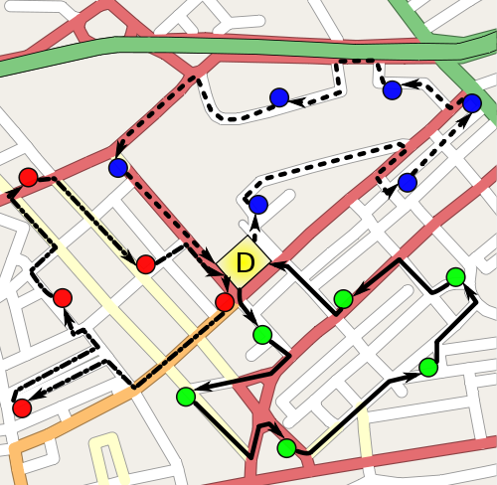
VRP
Dantzig & Ramser - 1959
Surge de problemas reales
NP-HARD

Slide 4
Variantes de VRP
VRP con backhauls
VRP con pickup & delivery
VRP con split delivery
VRP con time windows
combinaciones

Slide 5
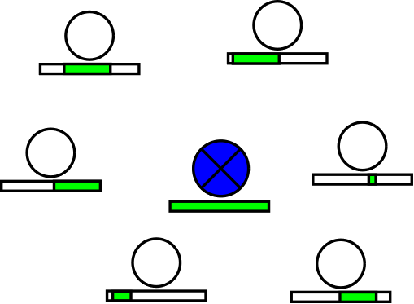
VRPTW
NP-HARD

Slide 6
Formulación como PLE
G = (V, A) completo y no dirigido
ci,j = cj,i : costo de ir de i a j
di : demanda de i
[ai, bi] : ventana de tiempo de i
K vehículos idénticos, cada uno con carga C
xijk = 1 si el vehículo k viaja desde i hacia j
wik : el comienzo del servicio en i por k

Slide 7
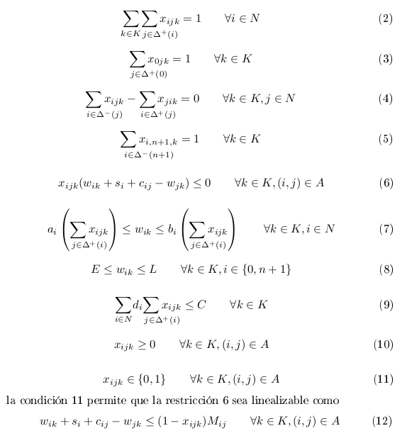

Formulación como PLE

Slide 8
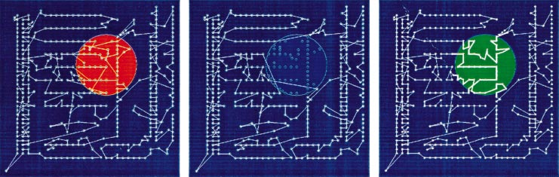
Ruin & Recreate
Schrimpf, Schneider, Stamm-Wilbrandt y Dueck, 1998

Slide 9
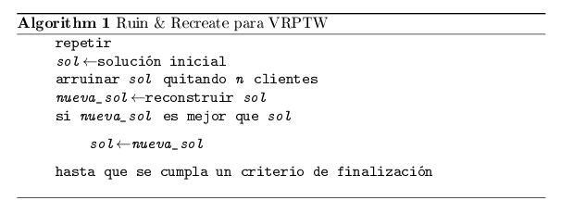
Ruin & Recreate

Slide 10
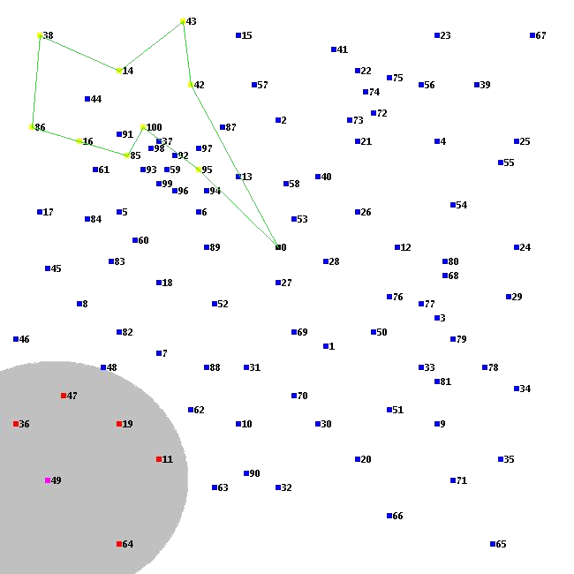
Ruin
Espacial
Cadena
Aleatorio
Otro

Slide 11
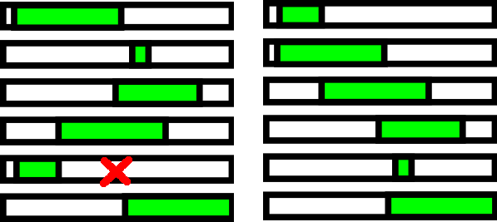
Recreate
mejor inserción
  con φ reordenamientos

Slide 12
Objetivo múltiple
cantidad de vehículos por sobre distancia total recorrida
  RAR
    nunca arruina vehículos
  RARV
    arruina 1 y sólo 1 vehículo
  recreate es igual en ambos casos

Slide 13
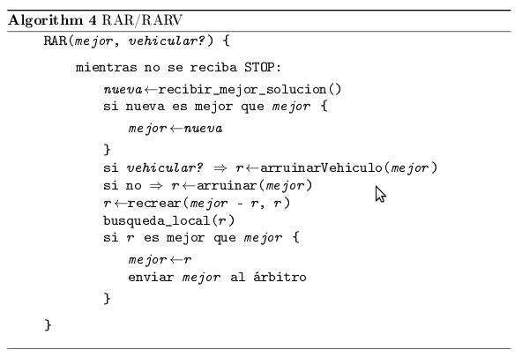
Objetivo múltiple

Slide 14
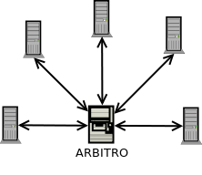
Arquitectura

Slide 15
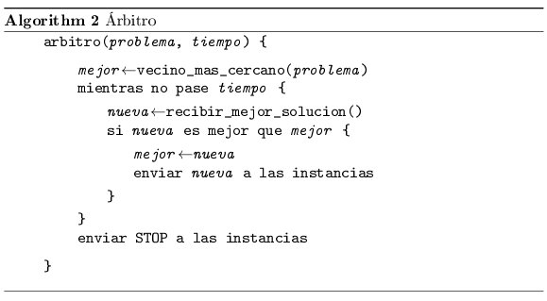
Arbitro

Slide 16
Búsqueda Local
uniruta
  reverse(n)
    n = 2, 3, 4
  relocate(n)
    n = 1, 2, 3, 4
multi-ruta
  tailExchange
  relocate(n, m)
    n, m = 0, 1, 2, 3

Slide 17
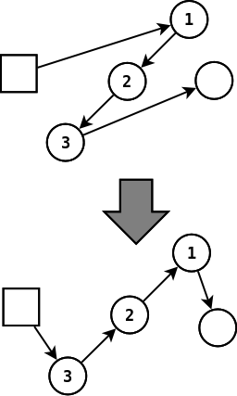
Búsqueda Local
reverse(n)

Slide 18
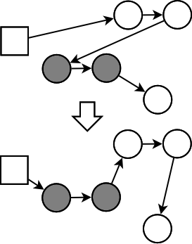
Búsqueda Local
relocate(n)

Slide 19
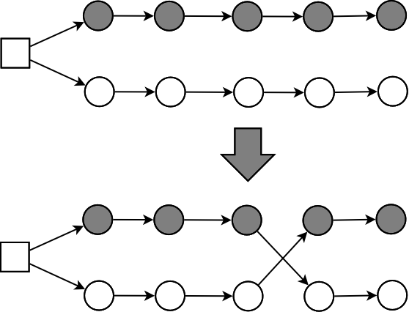
Búsqueda Local
tailExchange

Slide 20
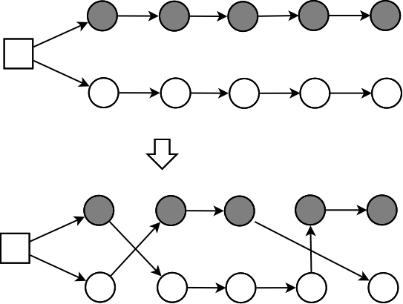
Búsqueda Local
relocate(n, m)

Slide 21
Resultados obtenidos
Plan de ejecución
  1 minuto en 1 dual core
  5 minutos en 1 dual core
  5 minutos en 6 quad core
Problemas de Solomon
  http://w.cba.neu.edu/~msolomon/problems.htm
Transportation Optimization Portal
  http://www.sintef.no/projectweb/top/

Slide 22
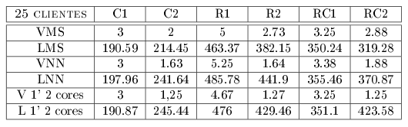
Resultados obtenidos

Slide 23
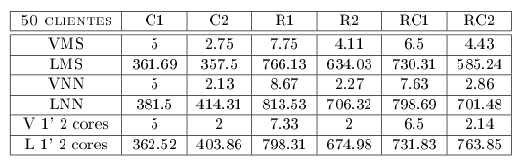
Resultados obtenidos

Slide 24
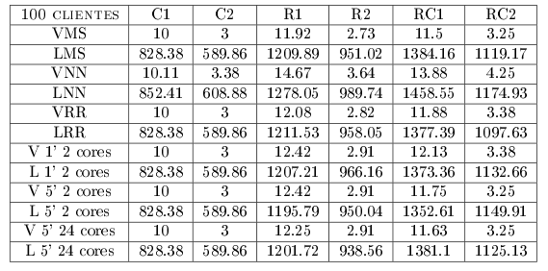
Resultados obtenidos

Slide 25
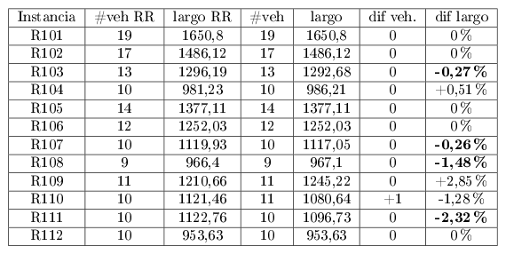
Resultados obtenidos

Slide 26
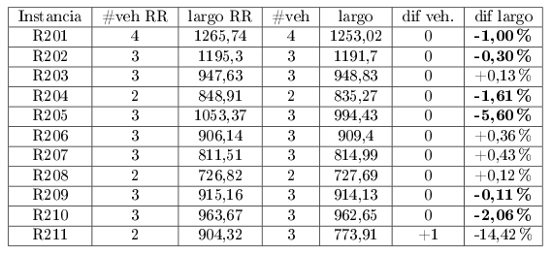
Resultados obtenidos

Slide 27
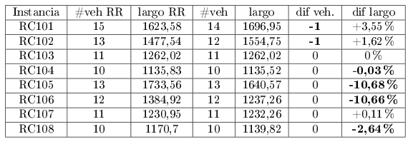
Resultados obtenidos

Slide 28
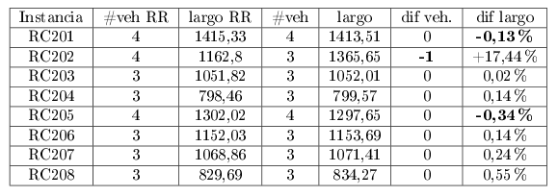
Resultados obtenidos

Slide 29
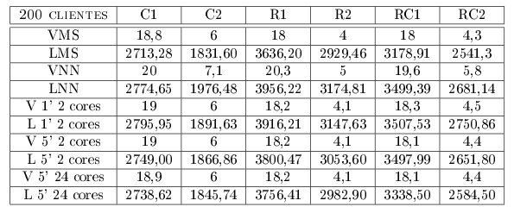
Resultados obtenidos

Slide 30
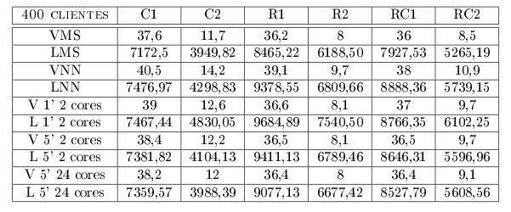
Resultados obtenidos

Slide 31
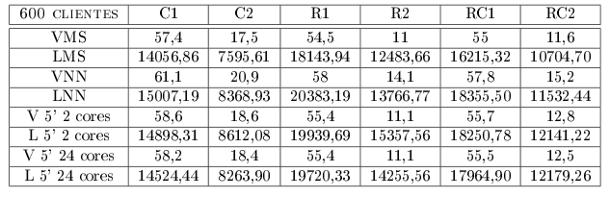
Resultados obtenidos

Slide 32
Conclusiones
La ejecución en paralelo de varios nodos produjo mejores resultados que 1 sólo
Las instancias grandes (>200 clientes) requieren mucho tiempo de búsqueda local, pero demuestra ser necesario
Búsqueda local para RARV es contraproducente en las instancias grandes

Slide 33
Trabajo Futuro
aceptar peores soluciones a la actual
usar tabla de incompatibilidades para el algoritmo de inserción
optimizar búsqueda local
  no repetir búsquedas en pares de rutas que no hayan sido modificadas

